Slide 1
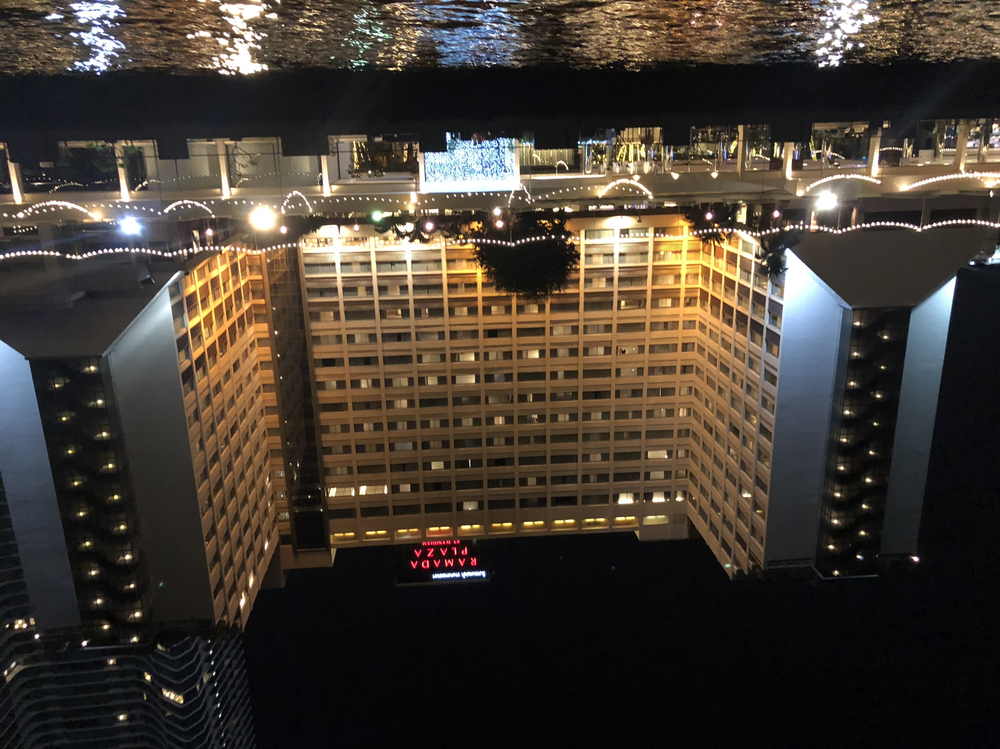
รวมพลังขับเคลื่อนกลไกจังหวัด 12 กุมภาพันธ์ 2563

Slide 2
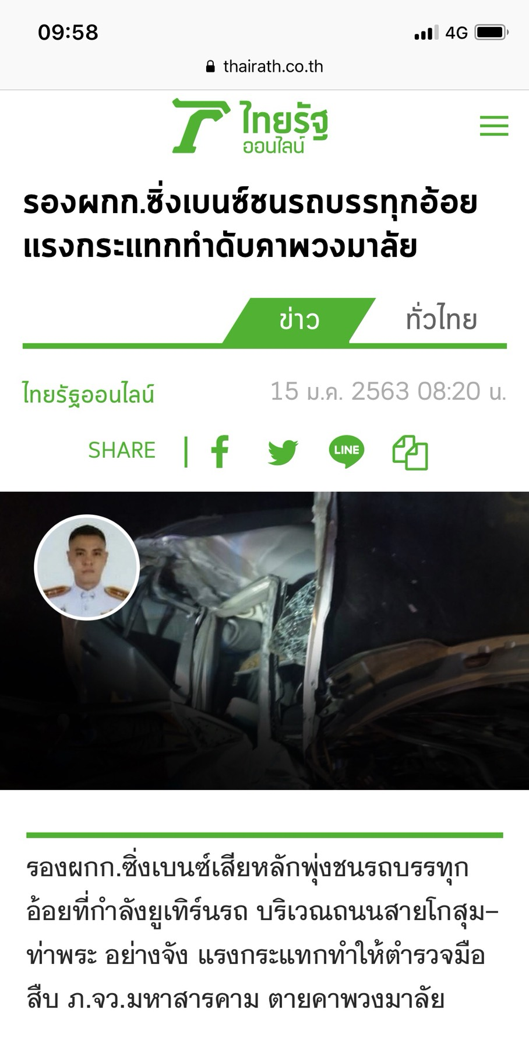

Slide 4
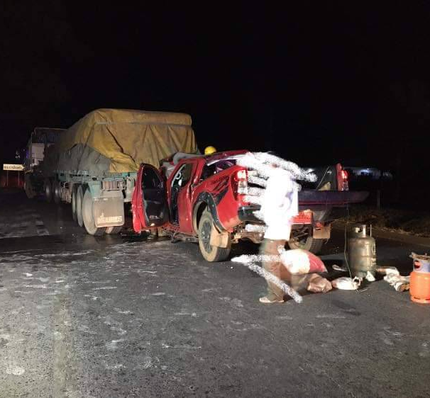
@บ้านแฮด โนนสมบูรณ์
12 กุมภาพันธ์ 2563

Slide 9
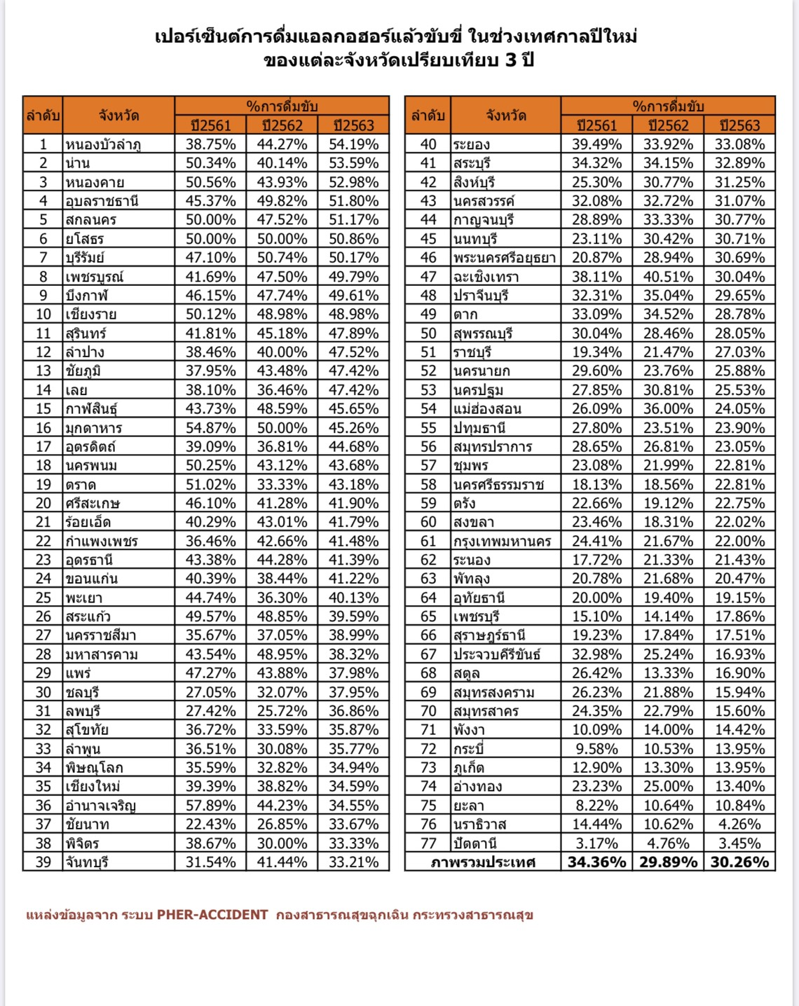

Slide 10
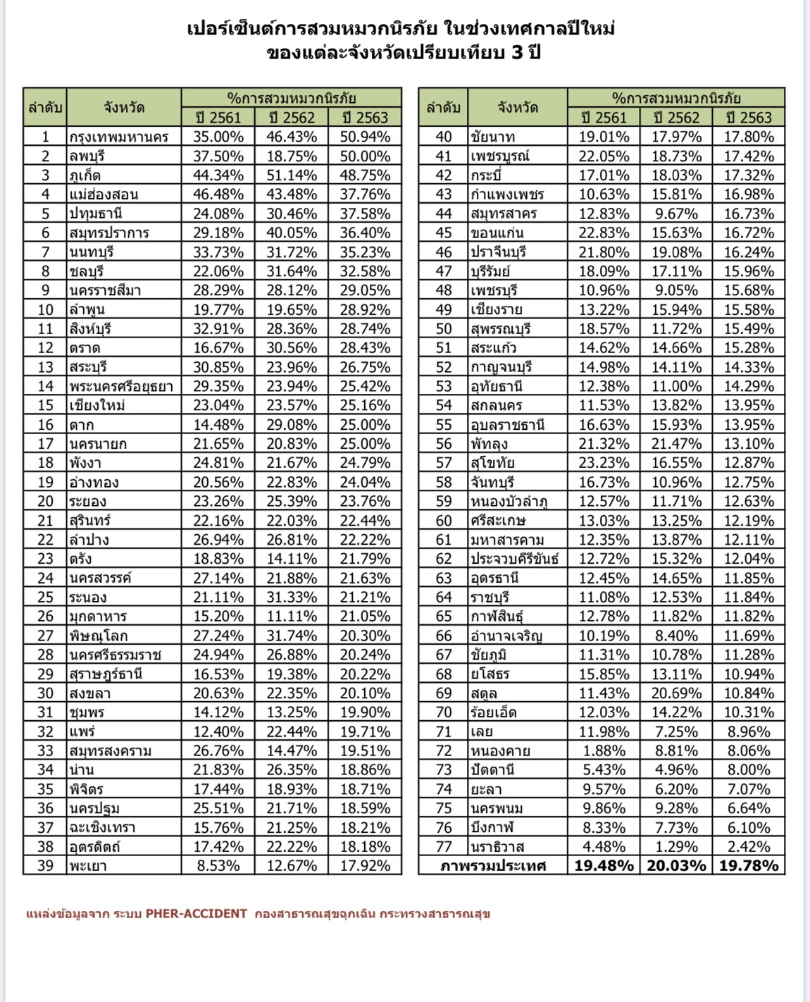

Slide 11
มาตรการการบังคับใช้กฎหมาย
เมาแล้วขับ
จังหวัด | อัตราการออกใบสั่ง
นราธิวาส | 0.4
สตูล | 6.5
น่าน | 16.5
ชลบุรี | 630.8
ภูเก็ต | 796.8
ระยอง | 871.3
หมวกกันน็อค
จังหวัด | อัตราการออกใบสั่ง
สงขลา | 0.1
นราธิวาส | 2.1
นครปฐม | 255.7
ชลบุรี | 15665
ระยอง | 23633
ภูเก็ต | 25987
ขับรถเร็ว
จังหวัด | อัตราการออกใบสั่ง
ชุมพร | 0.2
นราธิวาส | 0.5
นครสวรรค์ | 2.4
พิษณุโลก | 17001
ชัยนาท | 20567
อ่างทอง | 23388

Slide 12
Thai roads 2562

Slide 17
Thailand Road Safety Network
Local Provinces
5E strategic work plans
Central Government
MOI
MOT
MOH
MOJ
MOE
National Police Bureau
NIEM
NHSO
NGO
Private sector
Experts
P
Public media
Consumer
protection
foundation
GRSP
Thai roads
ATRANS
National Health
foundation
Road accident victim
protection company

Slide 19
ปัญหาสำคัญของประเทศไทย
หน่วยงานที่รับผิดชอบยังไม่เข้มแข็ง ผูกติดกับการเมือง
ไม่ได้ทำงานต่อเนื่อง ขาดบุคลากรมืออาชีพ.
การบังคับใช้กฎหมายยังไม่เข้มแข็ง ไม่ต่อเนื่อง ไม่จริงจัง
มาตรฐาน รถ ถนน ยังล้าสมัย
ระบบการได้ใบขับขี่ ห่างไกลจากมาตรฐานสากลอยู่มาก
งบประมาณเพื่อดำเนินการไม่มี งบก่อสร้างไม่ได้ผนวกความปลอดภัย
ระบบการกำกับ ติดตาม อ่อนแอ
ประชาชน ชาวบ้าน ยังไม่ตระหนักถึงสิทธิ์ที่ควรได้รับจากรัฐบาล
ผู้ที่มีหน้าที่รับผิดชอบยังไม่คิดว่าเป็นเรื่องสำคัญ

Slide 21
ยุทธศาสตร์การจัดการสำคัญ
การผลักดันให้มีองค์กรนำเพื่อความปลอดภัยทางถนน
การเพิ่มประสิทธิภาพ ความเข้มงวด กวดขันในการบังคับใช้กฎหมาย
เคลื่อนจุดจัดการลงถึงระดับพื้นที่

Slide 22
หน่วยงาน | มาตรการ | สอจร & WHO
สภาผู้แทนราษฎร | อนุกรรมาธิการ RS | ร่วมเป็นกรรมการ
วุฒิสภา | อนุกรรมการ RS | ร่วมเป็นกรรมการ
รัฐบาล | ศปถ | ร่วมเป็นผู้ทรงคุณวุฒิ
มหาดไทย | ตำบลขับขี่ปลอดภัย | ร่วมเป็นผู้ทรงคุณวุฒิ
สาธารณสุข | บูรณาการระบบข้อมูล | ร่วมเป็นกรรมการ
คมนาคม | ศูนย์ปลอดภัย คมนาคม | ร่วมเป็นผู้ทรงคุณวุฒิ
สตช | ปฏิรูประบบบังคับใช้กฎหมาย | ร่วมเป็นกรรมการ
จังหวัด | ศปถ จังหวัด | พี่เลี้ยง สอจร
อำเภอ | ศปถ อำเภอ | แผนงาน ศปถ อ
ตำบล | ศปถ อปท | แผนงาน ศปถ อ
สสส | สนับสนุนงบประมาณ | แผนงาน สอจร
กองทุนเลขสวย | สนับสนุนงบประมาณ | ร่วมเป็นผู้ทรงคุณวุฒิ
บริษัทกลาง | ระบบข้อมุล
สกสว | สนับสนุนงบวิจัย | ร่วมเป็นกรรมการ RS flagship

Slide 23
 | มหาดไทย | อปท | สาธารณสุข
จังหวัด | 76 | 76 | 96
อำเภอ | 878 |  | 776
ตำบล | 7256 | 7782 | 9768
หมู่บ้าน | 75032
แนวรบด่านหน้าในพื้นที่

Slide 24
นโยบาย มท 2 มากกว่า 80% ของการบาดเจ็บและการเสียชีวิตจากอุบีติเหตุทางถนน เกิดในพื้นที่ของ อปท -เจ้าภาพหลักในท้องที่จึงจะต้องเป็น อปท -ภารกิจในการแก้ปัญหาอุบัติเหตุทางถนน ของ อปท มีกฎหมายรองรับคือ พ.ร.บ. อบจ ฉบับที่ 5 (2562) ,มาตราที่ 19, พ.ร.บ.เทศบาล ฉบับที่ 14 (2562) มาตราที่ 19, พ.ร.บ.อบต ฉบับ ที่ 7 (2562) ,มาตราที่ 19 -ท้องถิ่นต้องปรับแผนให้มีภารกิจในเรื่องการแก้ปัญหาอุบัติเหตุทางถนน จัดการจุดเสี่ยง สร้างการรับรู้ให้ชุมชน ด่านครอบครัว ด่านชุมชน ด้านโรงเรียน ด่านโรงงาน ไม่ให้ลูกหลาน เจ้าหน้าที่ ที่กินเหล้าออกจากบ้าน -ต้องบูรณาการท้องถิ่น + ท้องที่ ต้องใช้ขาทั้งสองข้างเท่ากัน ท้องถิ่น และท้องที่ -เป็นความหวังใหม่ในการแก้ปัญหาอุบัติเหตุทางถนน -ทุก อปท ต้องตั้งงบดำเนินการ แห่งละ 1 ล้าน บาทต่อปี ทั้งประเทศ จะมีงบประมาณในการดำเนินการทั้งประเทศ กว่า 8000 ล้านบาท -ต้องไม่ทำงานเชิงรับ แต่ต้องรุกตั้งแต่การออกแบบการสร้างถนนที่ปลอดภัย -จะต้องมีการประชุมทั้ง ระดับ ศปถ จังหวัด, ศปถ อำเภอ, ศปถ ท้องถิ่น ทุกเดือน -จะต้องส่งรายงาน รวบรวมส่งส่วนกลางทุกเดือน -ส่วนกลางจะทำหน้าที่ในการกำกับติดตาม และ จะออกตรวจเยี่ยมการปฏิบัติงานของทุกจังหวัด

Slide 25
Key success factors
มี core team มี จปถ ในองค์กร
มีกรรมการพหุภาคี สหสาขาวิชาชีพ
มีกระบวนการขับเคลื่อนการดำเนินงาน
มีระบบการสื่อสารระหว่างทีมงานที่มีประสิทธิภาพ
มีแผนงานครอบคลุมทุกเสาหลัก
มีทักษะ การเปลี่ยนแผนสู่การปฏิบัติ โดยยุทธวิธี 5 ช
มีระบบข้อมูลคุณภาพเพื่อการกำกับติดตาม
มีการคืนข้อมูลสู่ชุมชน ภาคีเครือข่าย
มีภาคีเครือข่ายที่เข้ามาร่วมงาน และสนับสนุน การดำเนินงาน
มีผลงานที่สามารถขยายผลการดำเนินงาน
ทุกเครือข่ายมีความภาคภูมิใจ และรู้สึกเป็นเจ้าของ

Slide 26
เราทำอะไรได้บ้าง
ค้นหาจุดเสี่ยง แก้ไขจุดเสี่ยง
พหุภาคี สร้างมาตรการองค์กร ระดับอำเภอ
พหุภาคี สร้างมาตรการองค์กร ของ อปท
พหุภาคี สร้างมาตรการองค์กร ในสถานประกอบการ
พหุภาคี สร้างมาตรการองค์กร ในสถานศึกษา
ออกระเบียบเรื่อง city speed limit
ยืนเคียงบ่าเคียงไหล่ กับตำรวจในการบังคับใช้กฎหมาย
สร้างกองร้อยน้ำหวานมาสนับสนุนงานตำรวจ
จัดระเบียบรถโรงเรียน
สร้างระบบข้อมูลเพื่อกำกับติดตาม

Slide 27
คณะอนุกรรมการความปลอดภัยทางถนน วุฒิสภา @ นครศรีธรรมราช 24 มกราคม 2563
ประเด็นเสนอเพื่อให้เกิดการขับเคลื่อนในระดับ รัฐสภา
10/1 โคราช ทางลอด
24/1 นครศรีธรรมราช กลไกตำรวจ ท้องถิ่น
7/2 แพร่
21/2 ราชบุรี
6/3 ตาก
20/3 อุดร รถอ้อย
3เมษา นครสวรรค์
17/4 สระแก้ว
1/5 น่าน
15/5 ขอนแก่น

Slide 28
คนเดียวแค่คิด, เครือข่าย ได้ร่วมเสวนา
คนเดียวแค่เพลิน, เครือข่าย ได้ร่วมฉลอง
คนเดียวแค่ยิ้ม, เครือข่ายได้หัวเราะ
คนเดียวเป็นไม้ซีก, เครือข่ายเป็นไม้ซุง
นี่คือความสวยงามของพลังเครือข่าย
ตัวเล็กตัวน้อยอย่างเราแทบจะไม่มีความหมายเลยถ้าไม่มีเครือข่าย
Stay connected
You all can make very big change

Slide 32
ไม่มีกุศลใดจะยิ่งใหญ่เท่ากับการได้ช่วยชีวิตเพื่อนมนุษย์

